Slide 1


TRƯỜNG ĐẠI HỌC THĂNG LONG
THANG LONG UNIVERSITY
KHÓA LUẬN TỐT NGHIỆP
ĐỀ TÀI: NÂNG CAO HIỆU QUẢ SỬ DỤNG TÀI SẢN NGẮN HẠN
TẠI CÔNG TY CỔ PHẦN BIA - RƯỢU - NƯỚC GIẢI KHÁT HÀ NỘI
Giáo viên hướng dẫn : TS. PHẠM THỊ BẢO OANH
Sinh viên thực hiện : LƯƠNG VĂN DUYỆT
Mã sinh viên : A43036
Ngành : TÀI CHÍNH – NGÂN HÀNG

Slide 2

I
CƠ SỞ LÝ LUẬN VỀ HIỆU QUẢ SỬ DỤNG TÀI SẢN NGẮN HẠN CỦA DOANH NGHIỆP
KẾT CẤU CỦA KHÓA LUẬN
THỰC TRẠNG HIỆU QUẢ SỬ DỤNG TÀI SẢN NGẮN HẠN TẠI CÔNG TY CỔ PHẦN BIA – RƯỢU - NƯỚC GIẢI KHÁT HÀ NỘI
II
III
GIẢI PHÁP NÂNG CAO HIỆU QUẢ SỬ DỤNG TÀI SẢN NGẮN HẠN TẠI CÔNG TY CỔ PHẦN BIA – RƯỢU - NƯỚC GIẢI KHÁT HÀ NỘI

Slide 3
TỔNG QUAN VỀ CÔNG TY CP BIA-RƯỢU-NƯỚC GIẢI KHÁT HÀ NỘI
Khái quát về Công ty CP Bia – Rượu – Nước giải khát Hà Nội:
Tên đầy đủ: TỔNG CÔNG TY CỔ PHẦN BIA - RƯỢU - NƯỚC GIẢI KHÁT HÀ NỘI
Tên viết tắt: HABECO
Địa chỉ: Số 183, phố Hoàng Hoa Thám, phường Ngọc Hà, quận Ba Đình, thành phố Hà Nội, Việt Nam.
Loại hình doanh nghiệp: Công ty Cổ phần.
Lĩnh vực kinh doanh: Sản xuất, Kinh doanh đồ uống (các sản phẩm bia, rượu, nước giải khát).
Hiện tại, HABECO có 25 công ty thành viên với các sản phẩm chủ lực là: Bia hơi Hà Nội

Slide 4
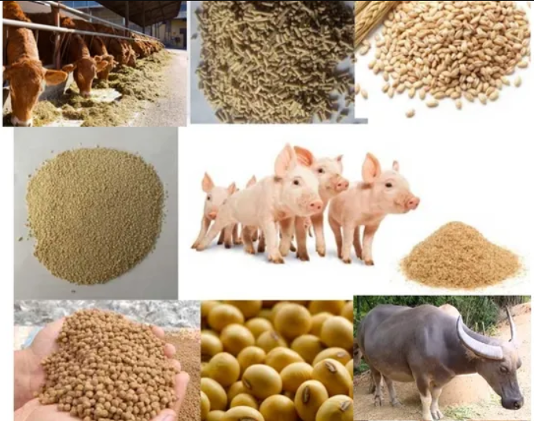
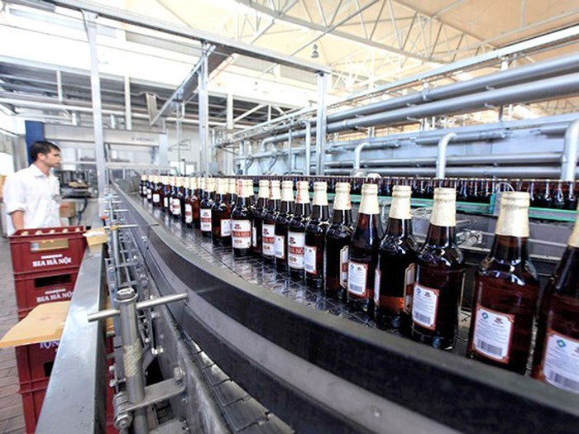
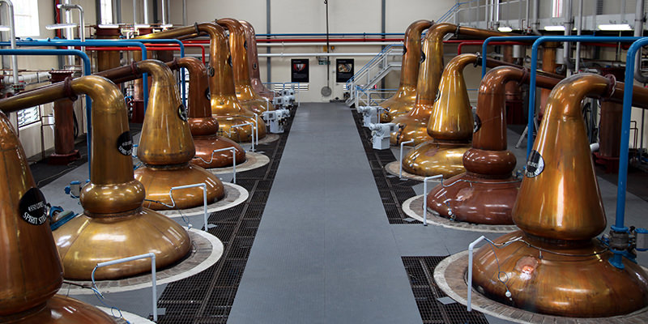
Ngành nghề kinh doanh chính là Sản xuất bia và mạch nha ủ men bia
Sản xuất thức ăn gia súc, gia cầm và thủy sản
Sản xuất rượu vang
Chưng, tinh cất và pha chế các loại rượu mạnh
...

Slide 5
CHƯƠNG 2: THỰC TRẠNG HIỆU QUẢ SỬ DỤNG TSNH
Kết quả hoạt động sản xuất kinh doanh (giai đoạn 2021 - 2023):
Đơn vị: tỷ Đồng
Chỉ tiêu | Thực hiện |  |  | Kế hoạch |  | % so với năm trước |  | % so với kế hoạch
 | Năm 2021 | Năm 2022 | Năm 2023 | Năm 2022 | Năm 2023 | Năm 2021 | Năm 2022 | Năm 2022 | Năm 2023
Doanh thu | 5.203,7 | 6.288,1 | 5.589,9 | 6.605,2 | 7.367,3 | 120,8 | 88,9 | 105,04 | 68,3
Chi phí | 4.826,9 | 5.770,6 | 5.165,3 |  |  | 119,5 | 91,8
Lợi nhuận sau thuế | 310,5 | 422,02 | 334,03 | 220,8 | 222,1 | 135,9 | 79,1 | 191,1 | 150,4

Slide 6
CHƯƠNG 2: THỰC TRẠNG HIỆU QUẢ SỬ DỤNG TSNH
Kết quả hoạt động sản xuất kinh doanh (giai đoạn 2021 - 2023):
Đơn vị: tỷ Đồng

Slide 7
CHƯƠNG 2: THỰC TRẠNG HIỆU QUẢ SỬ DỤNG TSNH
Tình hình tài sản ngắn hạn của Habeco giai đoạn năm 2021-2023
Đơn vị: tỷ Đồng
Chỉ tiêu | Năm 2021 | Năm 2022 | Năm 2023 | Chênh lệch (%)
 |  |  |  | 2022/2021 | 2023/2022
1.Tiền và các khoản tương đương tiền | 472,5 | 219,8 | 784,6 | (53,48) | 256,9
Tiền | 472,5 | 169,39 | 284,06 | (64,15) | 67,69
Các khoản tương đương tiền | - | 50,46 | 500,55 | - | 891,98
2.Đầu tư tài chính ngắn hạn | 2.016,8 | 2.422,8 | 2.210,7 | 20,13 | (8,8)
3.Các khoản phải thu ngắn hạn | 441,5 | 611,3 | 396,2 | 38,45 | (35,18)
Phải thu khách hàng | 377,5 | 513,5 | 331,5 | 36,02 | (35,44)
Trả trước cho người bán | 36,4 | 39,9 | 20,32 | 9,68 | (49,15)
Các khoản phải thu khác | 33,3 | 63,45 | 50,05 | 90,56 | (21,11)
Dự phòng phải thu ngắn hạn khó đòi | (5,7) | (5,7) | (5,7) | - | -
4.Hàng tồn kho | 222,34 | 370,63 | 309,5 | 66,7 | (16,49)
5.Tài sản ngắn hạn khác | 237,9 | 179,52 | 58,08 | (24,54) | (67,65)
Chi phí trả trước ngắn hạn | 8,6 | 16,03 | 14,54 | 86,4 | (9,29)
Thuế GTGT được khấu trừ | - | 30,8 | - | - | (100)
Thuế và các khoản phải thu nhà nước | 229,25 | 132,67 | 43,54 | (42 ,12) | (67,18)
6.Tổng tài sản ngắn hạn. | 3.391,15 | 3.804,1 | 3.759,1 | 12,1 | (0,02)

Slide 8
CHƯƠNG 2: THỰC TRẠNG HIỆU QUẢ SỬ DỤNG TSNH
Phân tích khả năng thanh toán của Habeco năm 2021-2023
Đơn vị: lần

Slide 9
CHƯƠNG 2: THỰC TRẠNG HIỆU QUẢ SỬ DỤNG TSNH
So sánh khả năng thanh toán ngắn hạn của Habeco với trung bình ngành đồ uống giai đoạn năm 2021-2023

Slide 10
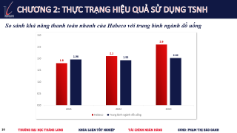
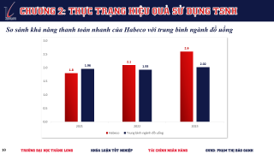
CHƯƠNG 2: THỰC TRẠNG HIỆU QUẢ SỬ DỤNG TSNH
So sánh khả năng thanh toán nhanh của Habeco với trung bình ngành đồ uống

Slide 11
CHƯƠNG 2: THỰC TRẠNG HIỆU QUẢ SỬ DỤNG TSNH
So sánh khả năng thanh toán tức thời của Habeco với trung bình ngành đồ uống

Slide 12
CHƯƠNG 2: THỰC TRẠNG HIỆU QUẢ SỬ DỤNG TSNH
Tốc độ luân chuyển tài sản ngắn hạn của Habeco năm 2021-2023
Đơn vị: ngày

Slide 13
CHƯƠNG 2: THỰC TRẠNG HIỆU QUẢ SỬ DỤNG TSNH
Tốc độ luân chuyển hàng tồn kho của Habeco năm 2021-2023
Đơn vị: tỷ Đồng
Chỉ tiêu | Năm 2021 | Năm 2022 | Năm 2023 | Chênh lệch (%)
 |  |  |  | 2022/2021 | 2023/2022
Giá vốn hàng bán | 4.068,9 | 4.787,6 | 4.334 | 17,67 | (9,47)
Giá trị hàng tồn kho bình quân | 239,8 | 296,45 | 340,05 | 23,6 | 14,7
Vòng quay hàng tồn kho (vòng) | 16,97 | 16,15 | 12,75 | (4,8) | (21,05)
Thời gian luân chuyển hàng tồn kho (ngày) | 21,2 | 22,3 | 28,24 | 5,2 | 26,6

Slide 14
CHƯƠNG 1: THỰC TRẠNG HIỆU QUẢ SỬ DỤNG TSNH
So sánh tốc độ luân chuyển hàng tồn kho của Habeco với trung bình ngành đồ uống
Đơn vị: ngày

Slide 15
CHƯƠNG 2: THỰC TRẠNG HIỆU QUẢ SỬ DỤNG TSNH
Mức tiết kiệm vốn lưu động của Habeco năm 2021-2023
Đơn vị: tỷ Đồng
Chỉ tiêu | Năm 2021 | Năm 2022 | Năm 2023
Mức tiết kiệm VLĐ tuyệt đối | - | (227,3) | 383,6
Mức tiết kiệm VLĐ tương đối | - | (274,3) | 342,9

Slide 16
CHƯƠNG 2: THỰC TRẠNG HIỆU QUẢ SỬ DỤNG TSNH
Phân tích dupont với ROCA
Đơn vị: %
Chỉ tiêu | Năm 2021 | Năm 2022 | Năm 2023 | Chênh lệch
 |  |  |  | 2022/2021 | 2023/2022
Lợi nhuận sau thuế | 310,5 | 422 | 334 | 35,9 | (20,8)
Doanh thu thuần | 5.179,5 | 6.249,6 | 5.287,2 | 20,66 | (15,4)
Tài sản ngắn hạn | 3.391,14 | 3.804,1 | 3.759,1 | 12,17 | (0,012)
ROS | 0,06 | 0,07 | 0,06 | 16,7 | (14,3)
L (vòng) | 1,53 | 1,64 | 1,41 | 7,2 | (14,02)
ROCA | 0,09 | 0,11 | 0,088 | 22,2 | (20)

Slide 17
CHƯƠNG 2: THỰC TRẠNG HIỆU QUẢ SỬ DỤNG TSNH
ROCA = EAT/DTT X DTT/TSNH = ROS x L
Năm 2021-2022:
Ta có:
ΔROCAros = (ROS2022 – ROS2021) * L2021 = (0,07 – 0,06) * (5.179,5 / 3.391,14) = 1,53%
ΔROCAL = ROS2022 * (L2022 - L2021) = 0,07 * (1,64 – 1,53) = 0,77%
Năm 2022-2023:
Ta có:
ΔROCAros = (ROS2023 – ROS2022) * L2022 = (0,06 – 0,07) * 1,64 = -1,64%
ΔROCAL = ROS2023 * (L2023 - L2022) = 0,06 * (1,41-1,64) = -1,38%

Slide 18
CHƯƠNG 2: THỰC TRẠNG HIỆU QUẢ SỬ DỤNG TSNH
KẾT QUẢ ĐẠT ĐƯỢC
Năm 2021, tổng sản lượng tiêu thụ các sản phẩm chủ yếu đạt 281,5 triệu lít, tăng 0,54% so với kế hoạch. Lợi nhuận sau thế tăng 21,7% so với kế hoạch.
Doanh thu tiêu thụ sản phẩm chính (đã bao gồm thuế tiêu thụ đặc biệt) đạt 5.736 tỷ đồng, tăng 6,39% so với kế hoạch.
Năm 2023, tổng lợi nhuận trước thuế đạt 376,9 tỷ đồng, tăng 18,1% so với kế hoạch.
Các hệ số khả năng thanh toán ngắn hạn, khả năng thanh toán nhanh và khả năng thanh toán tức thời có dấu hiệu tốt hơn so với năm 2022.
Năm 2023, nợ ngắn hạn và hàng tồn kho đã giảm so với năm 2022.
Đầu tư tài chính ngắn hạn tăng qua từng năm, tăng 21% so với năm 2021.

Slide 19
CHƯƠNG 2: THỰC TRẠNG HIỆU QUẢ SỬ DỤNG TSNH
HẠN CHẾ CÒN TỒN TẠI
Tiền và các khoản tương đương tiền trong năm 2023 đã tăng mạnh.
Hàng tồn kho chiếm tỷ trọng lớn nhất trong cơ cấu tài sản ngắn hạn .
Tỷ suất sinh lời của tài sản ngắn hạn giảm 20% trong năm 2023.
Mức tiết kiệm tài sản ngắn hạn đã tăng mạnh trong năm 2023.

Slide 20
CHƯƠNG 2: THỰC TRẠNG HIỆU QUẢ SỬ DỤNG TSNH
Nguyên nhân dẫn đến hạn chế
Nguyên nhân chủ quan
Nguyên nhân khách quan
Trình độ nhân viên chưa cao
Chính sách quản lý tiền và các khoản tương đương tiền của công ty chưa hiệu quả
Quản lí hàng tồn kho chưa hiệu quả
Chưa có những chính sách quản lí nợ đúng đắn
Khả năng huy động vốn còn hạn chế
Đại dịch covid-19
Tình hình kinh tế Suy thoái, lạm phát
Cạnh tranh gia tăng
Thay đổi quy định pháp lý

Slide 21
CHƯƠNG 3: GIẢI PHÁP NÂNG CAO HIỆU QUẢ SỬ DỤNG TSNH
Một số giải pháp nhằm giải quyết những hạn chế và nguyên nhân dẫn đến hạn chế:
Nâng cao trình độ nhân viên .
Thiết lập chính sách quản lí tiền và các khoản tương đương tiền.
Tối ưu hóa quy trình quản lí hàng tồn kho.
Thiết lập chính sách quản lí nguyên vật liệu đầu vào.
Thiết lập chính sách quản lí nợ.
Nâng cao khả năng huy động vốn.

Slide 22

CHƯƠNG 3: GIẢI PHÁP NÂNG CAO HIỆU QUẢ SỬ DỤNG TSNH
Hợp tác với các trường
Chính sách đãi ngộ
Đào tạo nội bộ
Nâng cao trình độ nhân viên
Đầu tư vào đào tạo nội bộ và bên ngoài
Hợp tác với các trường đào tạo nghề, đại học
Áp dụng chính sách đãi ngộ tốt hơn

Slide 23
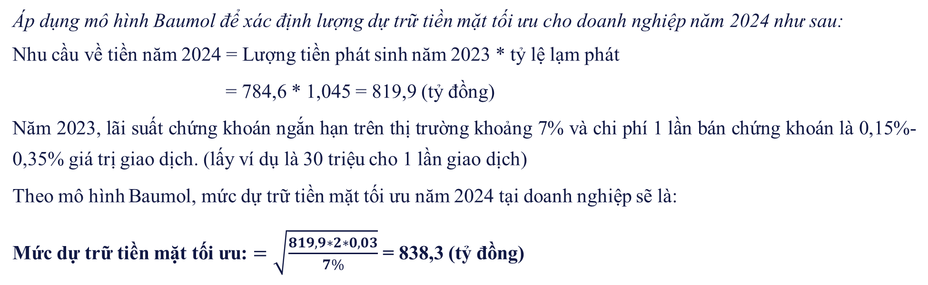
CHƯƠNG 3: GIẢI PHÁP NÂNG CAO HIỆU QUẢ SỬ DỤNG TSNH
Thiết lập chính sách quản lý tiền và các khoản tương đương tiền
Áp dụng mô hình Baumol để xác định lượng dự trữ tiền mặt tối ưu cho doanh nghiệp năm 2024 như sau:
Nhu cầu về tiền năm 2024 = Lượng tiền phát sinh năm 2023 * tỷ lệ lạm phát
= 784,6 * 1,045 = 819,9 (tỷ đồng)
Năm 2023, lãi suất chứng khoán ngắn hạn trên thị trường khoảng 7% và chi phí 1 lần bán chứng khoán là 0,15%-0,35% giá trị giao dịch. (lấy ví dụ là 30 triệu cho 1 lần giao dịch)
Theo mô hình Baumol, mức dự trữ tiền mặt tối ưu năm 2024 tại doanh nghiệp sẽ là:
Mức dự trữ tiền mặt tối ưu: $=\sqrt{\frac{819,9∗2∗0,03}{7\%}}$ = 838,3 (tỷ đồng)

Slide 24

TRƯỜNG ĐẠI HỌC THĂNG LONG
THANG LONG UNIVERSITY
CẢM ƠN QUÝ THẦY CÔ VÀ CÁC BẠN
ĐÃ CHÚ Ý LẮNG NGHE!

